Slide 1
Tema
Avaliação das aprendizagens dos alunos

Slide 2
Índice
Conceito da avaliação
Tipos de avaliação
Técnicas da avaliação formativa
Avaliação no contexto da AM

Slide 3
Conceito da avaliação
Actividade associada à experiência diária do ser humano, (Saul,1999).
Na educação, desenvolvimento curricular, avaliação do processo e resultados obtidos
Verificação e regulação das aprendizagens conseguidos dos alunos (objectivos )

Slide 4
Conceito, cont.
Um processo sistemático e planificado de recolha de informação destina a formular juízos
Pedra angular, condiciona os fluxos de entrada e de saída dentro do sistema escolar

Slide 5
Tipos de avaliação
Avaliação diagnóstica
Bases para o início da aprendizagem
Determinar as áreas de fácil e de difícil compreensão pelos alunos

Slide 6
Tipos de avaliação, cont.
Avaliação Somativa
A tomada de decisão sobre a progressão ou retenção e atribuição do diploma ou não;
Hierarquizar os alunos através dos seus resultados

Slide 7
Tipos avaliação somativa
Oral
Diálogo entre o professor e aluno (júri)/turma
Conversa amigável com o aluno(conforto/regras)
Dar tempo de reflexão para o aluno
Intercalar as perguntas de memória e de reflexão
Iniciar por questões mais simples para as questões mais complexas, (NERCI, 1991)

Slide 8
Tipos avaliação somativa, cont.
Escrita
Simples resposta
Falso-verdadeiro
Múltipla escolha
Lacunas
Enumeração
Correspondência
Dissertação (criatividade, organização e argumentação)

Slide 9
Aspectos a ter em conta (somativa)
Grelha das questões
Temas não muito extensos
As questões entendidas pelos alunos( três partes)
Correcção das provas horizontal
Evitar a identidade da prova antes da correcção
Evitar questões em cadeia ou com interdependência.

Slide 10
Avaliação formativa
É decisão de pôr a avaliação ao serviço de uma progressão do aluno
Desenvolvimento do processo de ensino (apoiar, re/orientar, corrigir e criar aprendizagem)
Avaliação deve alimentar o diálogo entre o professor e o aluno
O feedback (centro/formativa)

Slide 11
Técnicas
Grelhas de observação de aulas
Participação activa dos alunos
Disciplina
Assiduidade/pontualidade (sapiência)
Tipo de perguntas
Curiosidade
Tolerância

Slide 12
Técnicas, cont.
Registo de Feedback
Técnica usada de forma regular e contínua, diversificado e adequado a cada aluno
Escrito: Trabalho / prova
Oral: imediato (boas respotas/ vias para corrigir erros)

Slide 13
Técnicas, cont.
Portefólios
Reúne trabalhos feitos pelo aluno no decorrer de um período lectivo (provas/feedback)
A organização e responsabilidade
Visualiza a evolução da aprendizagem

Slide 14
Técnicas, cont.
Autoavaliação
Torna o aluno crítico do seu trabalho
Maior conhecimento de si (aluno)
Permite reflectir a aprendizagem adquirida

Slide 15
Avaliação no contexto da AM
Avaliação continua (Art. 111)
Algumas turmas numerosas
Prova escrita (variantes) feedback
Reduzir perguntas de memorização
Formular maior parte de questões relacionadas com acções militares
Trabalhos de grupos com elementos diversificados (devia ser o professor a atribuir os temas)

Slide 16
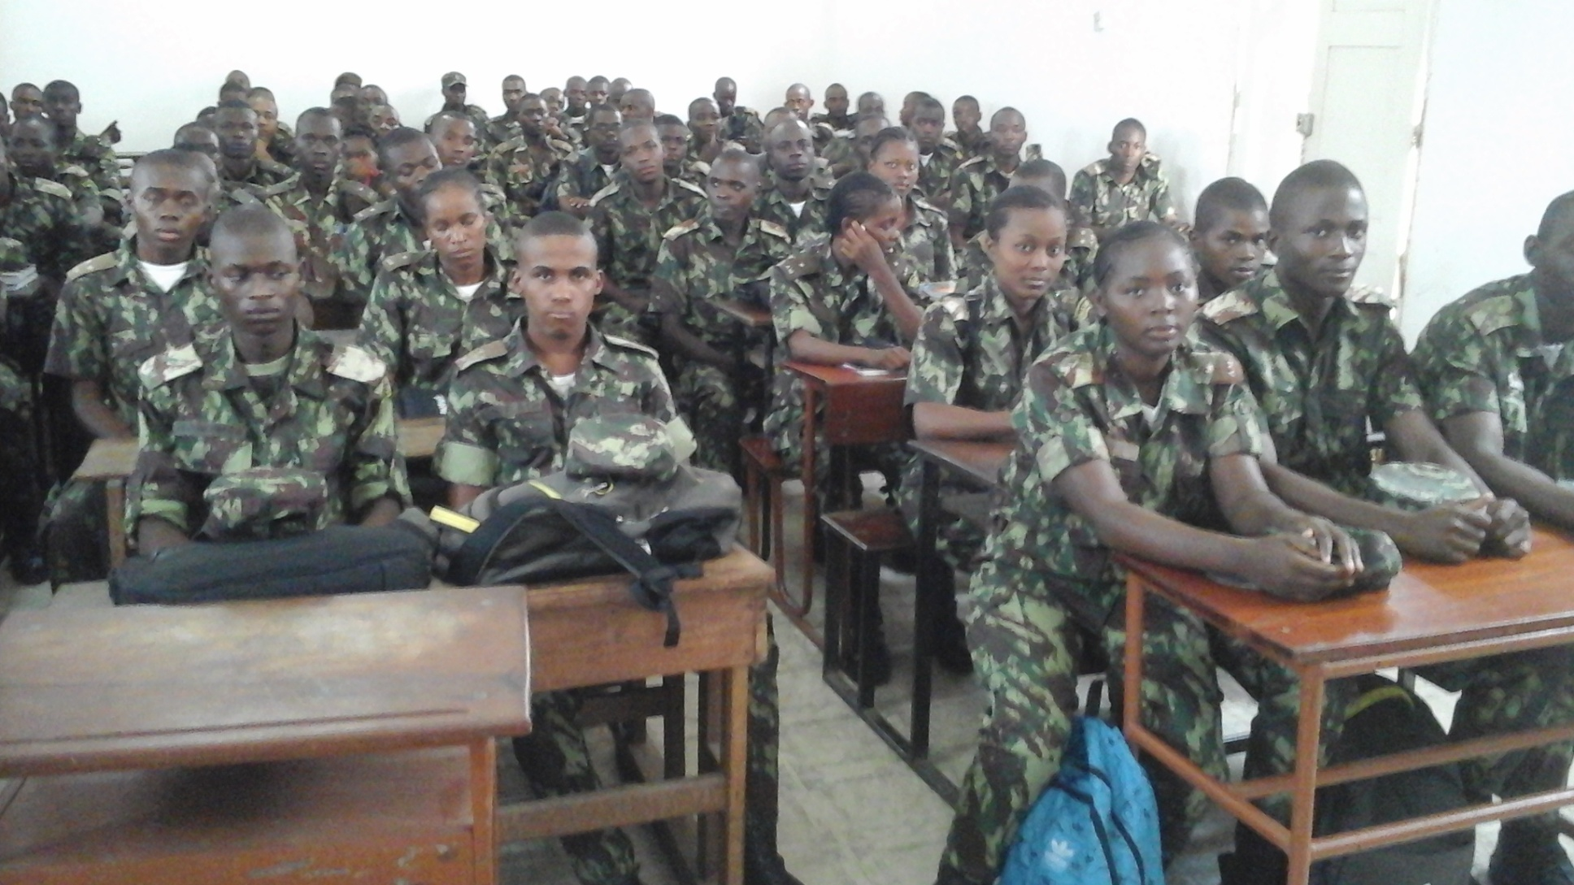
Avaliação no contexto da AM, cont.

Slide 17
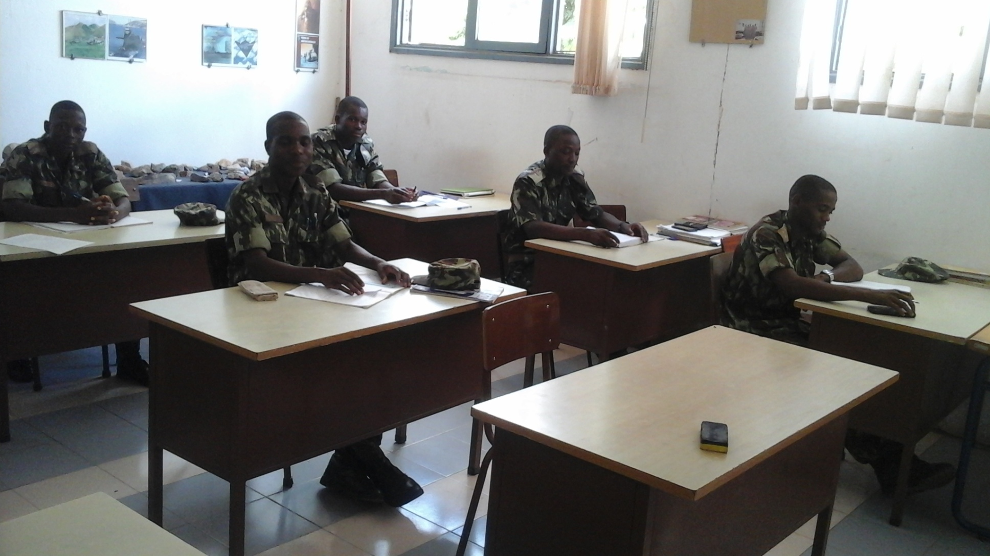
Avaliação no contexto da AM, cont.

Slide 18
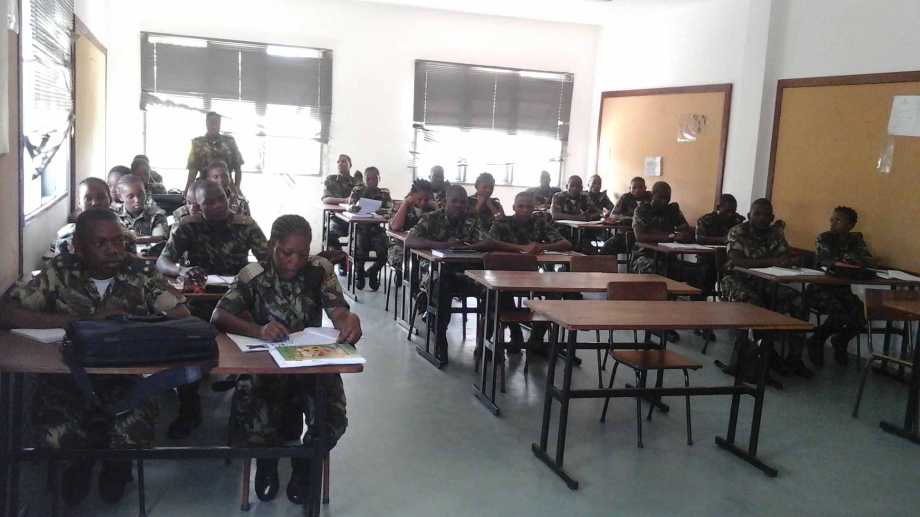
Avaliação no contexto da AM, cont.

Slide 19
Avaliação no contexto da AM, cont.
Diminuir o número de vigilantes por turma (2)
Diminuir o terror nos alunos/vigilância
A presentação de trabalhos de grupos por todos os elementos do grupo/ notas diferenciadas
Turmas numerosas ( mesmo tema para dois grupos)
Treiná-los a dominar o auditório

Slide 20
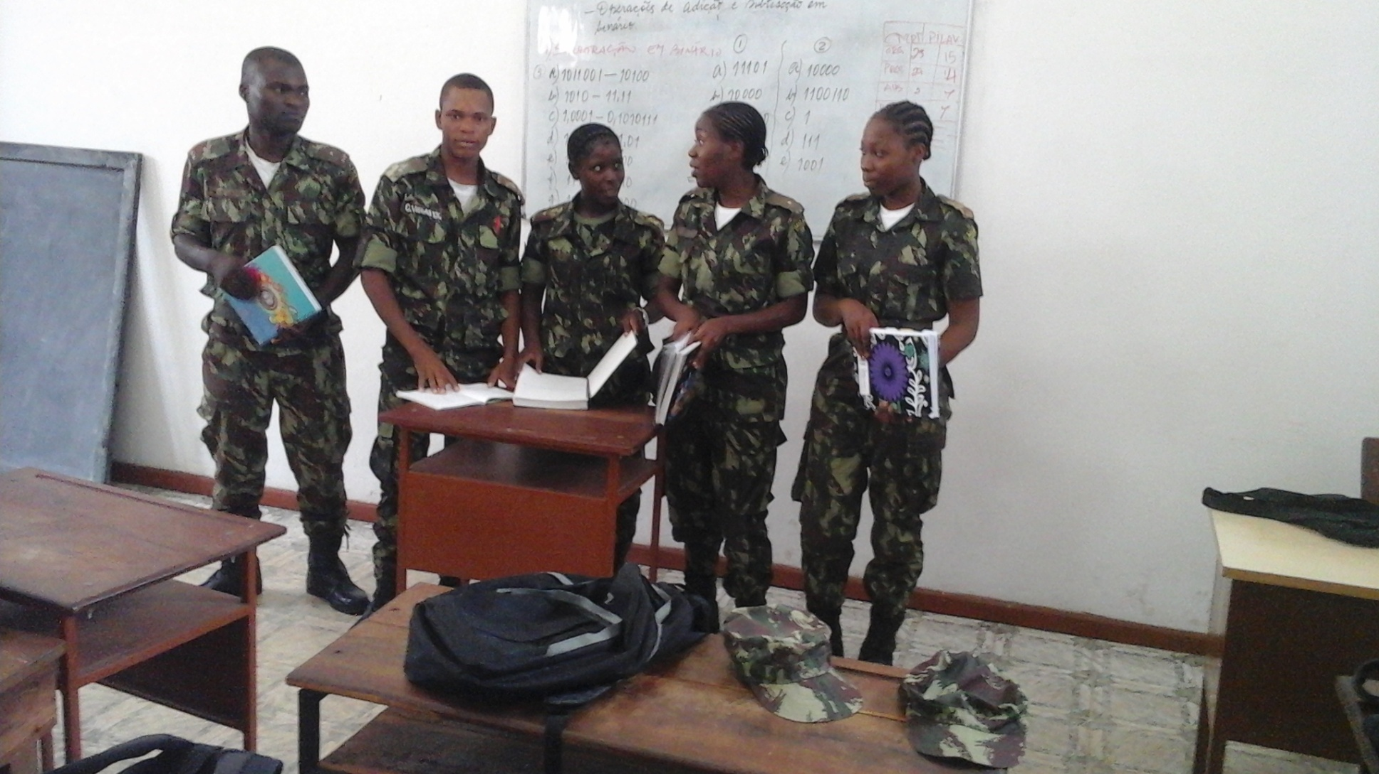
Avaliação no contexto da AM, cont.

Slide 21
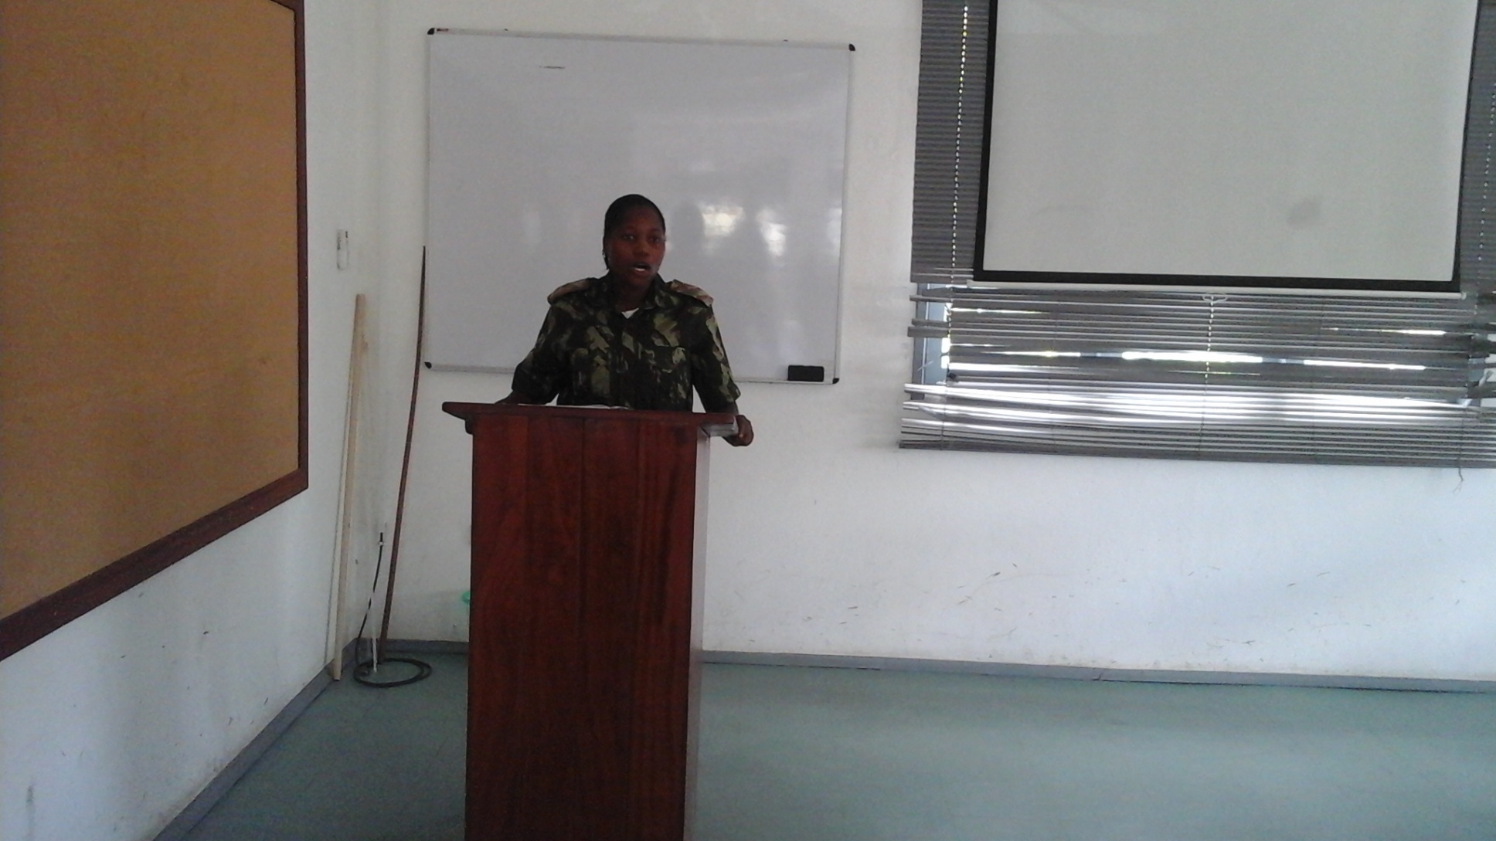
Avaliação no contexto da AM, cont.

Slide 22
Avaliação no contexto da AM
Alunos dedicados nas aulas apoia-los ( quando tem 13/9? valores)
Dar oportunidade de avaliação aos alunos com negativas de 9 ( minha experiência)

Slide 23
Bibliografia
DUARTE, Stela Cristina Mithá. Avaliação da aprendizagem em Geografia: desvendando a produção do fracasso escolar. Maputo, 2007.
FERNANDES, Domingos. Avaliação das aprendizagens: Desafios as Teorias, Praticas e Politicas. Lisboa, Atlas, 2008.
MASETTO, M.T. Competência Pedagógica do Professor Universitário. S. Paulo, Pioneira, 2003.
MOROSINI, M. C.(org.). O professor do Ensino Superior: Identidade, Docência e Formação. Brasília, Plano, 2001.
MINED. Manual de Apoio à Avaliação Pedagógica. Moçambique, Ministério da Educação, 2004.
NÉRCI, Imídio G. Introdução à Didáctica Geral. Brasil, Atlas, 1991.
LIBÂNEO, José Carlos. Didática. S. Paulo, Cortez, 19994.
PERRENOUD, Philippe. Avaliação da excelência à regulação das aprendizagens: entre duas lógicas. Porto Alegre, Artmed, 1999.
SAUL, Ana Maria. Avaliação emacipatória: desafio à teoria e a pratica de avaliação e reformulação do currículo. 4.ed, São Paulo, Cortez Ed., 1999.
SOBRINHO, José Dias. Avaliação: Políticas educacionais e reformas da educação superior. São Paulo, Cortez Ed., 2003.

Slide 24
Fim
Obrigado

